Slide 1
Україна в роки Другої світової війни (1939-1945)

Slide 2
план
Західноукраїнські землі у зовнішньополітичних планах СРСР та Німеччини. Договори між Німеччиною та практика їх реалізації.
Напад Німеччини на СРСР. Плани Гітлера щодо України. Причини невдач радянської армії.
Окупаційний режим та рух опору в Україні.
Завершення бойових дій на території України.
Втрати України від війни, та її внесок у перемогу. Наслідки Другої світової війни для України. Ціна війни.
Культура і духовність.

Slide 3
вступ
Друга світова війна
з 1 вересня 1939р. до 2 вересня 1945р., стала найжорстокішим і найкривавішим воєнним конфліктом в історії людства.
В її орбіту було втягнуто 61 державу з населенням 1,7 млрд. чоловік, тобто 80% жителів планети.
До армій воюючих сторін було залучено понад 110 млн. солдат
Загальні втрати військових та цивільного населення складають від 50 до 65 млн. осіб.

Slide 4
Причини війни:
1. Несправедливість Версальської системи поставила багато народів у принизливе становище, сприяла приходу до влади сил, що прагнули реваншу та нового переділу світу. Найбільшою мірою це проявилось у політиці Німеччини, Італії, Японії. Вони і стали основними ініціаторами війни.
2. Економічна криза 1930-х рр. загострила суперечності між країнами світу, що позбавило їх можливості об'єднати зусилля у боротьбі за збереження миру. Систему безпеки, створену в 1920-ті рр., було зруйновано.
3. Розв'язанню війни сприяла політика урядів Англії та Франції, спрямована на «умиротворення» агресора, а також «ізоляція» США, які, оголосивши про нейтралітет, фактично самоусунулися від впливу на розвиток подій у світі.
4. СРСР, підписавши пакт про ненапад з Німеччиною і таємний протокол до нього, відкрив шлях Німеччині для нападу на Польщу.

Slide 5
Для України Друга світова війна досить чітко ділиться на два періоди:
Перший розпочався 1 вересня 1939р., коли Німеччина розпочала захоплення Польщі, а Радянський Союз негайно окупував її східні землі. Головною особливістю цього етапу, що стосувалося лише західних українців, стала поява на їхніх землях нових окупантів.
Другий період почався з навалою Німеччини на СРСР 22 червня 1941 року і тривав до осені 1944 р., коли німецькі війська були вигнані з території України.

Slide 6
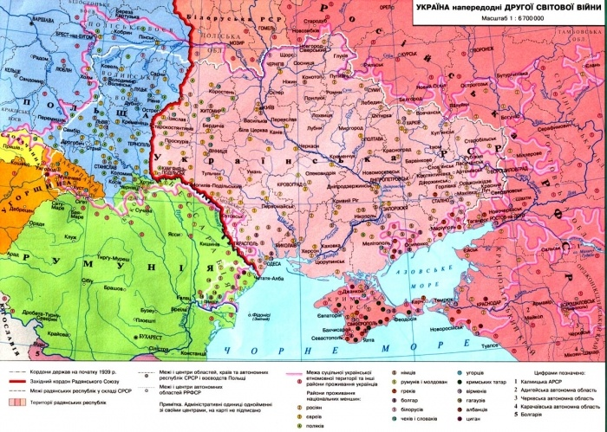
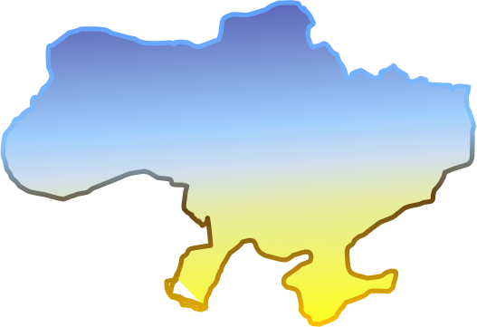
«Українське питання»
Територія України була між 4 державами:
Східна Галичина і Західна Волинь – під владою Польщі,
Північна Буковина і Південна Бессарабія – під владою Румунії,
Закарпаття – у складі Чехословаччини.
Більшість території України (УРСР) – у складі Радянського Союзу.

Slide 7
Українське питання напередодні ІІ Світової війни
Англія, Франція, США
Збереження існуючих кордонів, визначених Версальсько – Вашингтонськими домовленостями
СРСР
Об’єднання всіх українських земель
Україна
Німеччина
Україна як сировинна база
Драматизм ситуації полягав у тому, що український народ самостійно не міг вирішити власну долю. Все залежало від великих держав та співвідношення сил.

Slide 8
«Мюнхенська змова» 1938 р.
уряди Англії і Франції уклали з Німеччиною та Італією Мюнхенську змову: погодилися на приєднання Судетської області Чехословаччини до Німеччини.
Тоді чеський уряд надав автономії Карпатській Україні.
У березні 1939 р. Німеччина окупувала Чехословаччину і дала дозвіл своїй союзниці Угорщині анексувати Карпатську Україну.
15 березня 1939 р. сейм Карпатської України проголосив незалежність та обрав Августина Волошина президентом.
Але після запеклих боїв Закарпаття було окуповано Угорщиною.

Slide 9
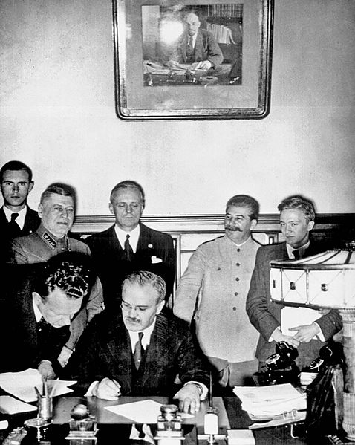
Пакт «Молотова-Ріббентропа»
23 серпня 1939 р. було підписано договір про ненапад між СРСР і Німеччиною терміном на 10 років.
До нього додавався таємний протокол щодо українських земель, котрий зазначав, що у разі поділу Польщі межа сфер інтересів буде проходити по рікам Нарев, Вісла, Сян, тобто по лінії Керзона.

Slide 10
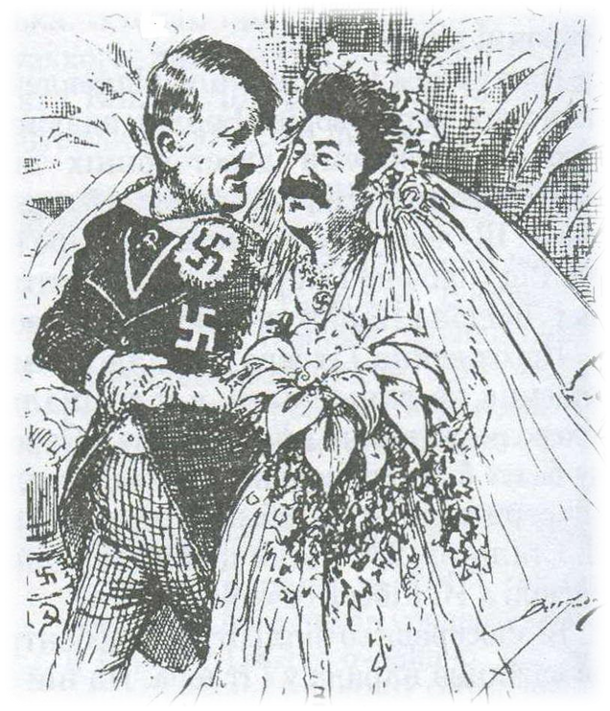
У результаті цього розподілу всі західноукраїнські землі опинилися у сфері впливу СРСР (крім Закарпаття і Північної Буковини).
Холмщина, лівобережне Надсяння, Лемківщина, Підляшшя (згодом ці землі отримали узагальнюючу назву Закерзоння) разом з окупованими польськими землями увійшли до складу ІІІ рейху.
Східна Галичина, Західна Волинь увійшли до складу УРСР (СРСР).
Союз для війни або
«Шлюб за розрахунком»

Slide 11
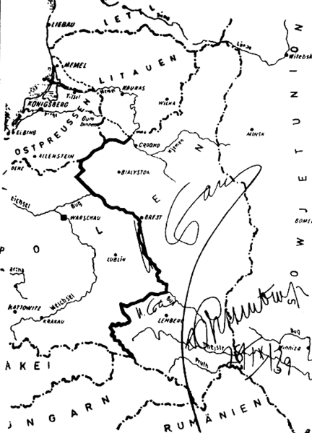
Початок війни
1 вересня 1939 р. німецькі війська перейшли кордон Польщі. Англія і Франція оголосили війну Німеччині. Почалася Друга світова війна.
17 вересня 1939 р. радянські війська перейшли польський кордон і зайняли Східну Галичину і Західну Волинь. СРСР вступив у світову війну.
28 вересня 1939 р. був підписаний радянсько-німецький договір про дружбу і кордони. Він зазначав, що кордони проходять по лінії Керзона. Таким чином, переважна більшість західноукраїнських земель потрапила в межі СРСР.
28 червня 1940 р. Румунія заявила про згоду передати Радянському Союзу Бессарабію і Північну Буковину

Slide 12
Рішення Політбюро ЦК ВКП(б) від 26.09.1939
06.10.1939 військова рада Українського фронту призначила вибори до Народних Зборів Західної України
22.10.1939 – вибори до Народних зборів Західної України
26 – 28.10.1939 – робота Народних Зборів Західної України
04.12.1939 – утворення 6 областей Західної України:
Волинської;
Дрогобицької;
Львівської;
Рівненської;
Станіславської;
Тернопільської.
15.11.1939 – Західна Україна увійшла до складу УРСР

Slide 13
Входження Бессарабії і Північної Буковини до СРСР і УРСР.
02.08.1940 – приєднання Північної Буковини та Південної Бессарабії до складу УРСР.
15.08.1940 – утворення Молдавської РСР з решти територій Бессарабії та Молдавської Автономної РСР
28.06.1940 – Румунія дала згоду на передачу СРСР Бессарабії та Північної Буковини.
28.06.1940 – війська Південного фронту вступили на територію Бессарабії та Північної Буковини.
Радянізація - політика запровадження в усіх сферах життя населення нових територій радянської моделі тоталітаризму. Проводилась із застосуванням репресій.

Slide 14
Радянізація західних областей України
Радянізація
Поширення радянських законів (колективізація, індустріалізація, культурна революція)
Суворий контроль над населенням
Націоналізація землі, підприємств
Радянські кадри зі Сходу
Радянізація супроводжувалася Депортацією – примусове переселення людей до іншого регіону країни або їх вислання за межі держави.

Slide 15
Радянізація Західної України
Позитивні заходи: українізація народної освіти, ліквідація неписьменності, запровадження безкоштовного медичного обслуговування.
Негативні – утвердження тоталітарного режиму, розгром всіх політичних партій і громадських організацій, репресії, які торкнулися 10% населення, примусова колективізація села і націоналізація промисловості, ліквідація церковних закладів.
Проте возз’єднання майже всіх українців в межах однієї держави стало значним кроком у розв’язанні українського питання.

Slide 16
Перетворення в Західній Україні носили суперечливий характер. Паралельно з відкриттям українських шкіл, вузів, бібліотек, будівництвом фабрик та заводів, вирішення земельного питання почався нечуваний за жорстокістю процес нищення українських національних кадрів, депортація жителів за межі України, терор органів НКВС.
З осені 1939р. по осінь 1940р. було репресовано, головним чином депортовано без суду та слідства і навіть без письмового звинувачення, близько 10% населення Західної України і Західної Білорусії. За далеко неповними даними на листопад 1940р. з цих районів було вислано 1млн. 173170 чоловік.
Західна Україна відчула на собі усі ознаки сталінського тоталітаризму.
ВИСНОВОК

Slide 17
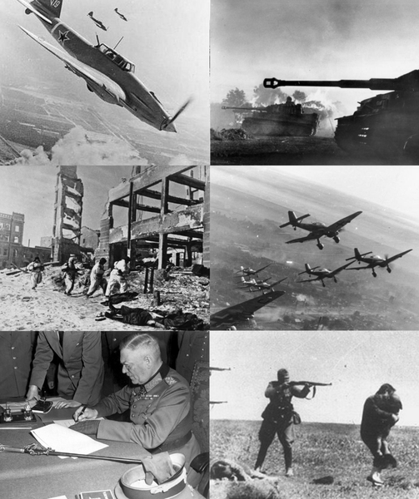
Напад Німеччини на СРСР
22 червня 1941 р. Німеччина напала на СРСР.
Сконцентровані в мобільні угруповання
«Північ» - Ленінград
«Центр»- Москва
«Південь» – Україна, Київ і на Сталінград.
Німецькі армії швидко просувалися.
Намагалися реалізувати план Blitzkrieg.

Slide 18
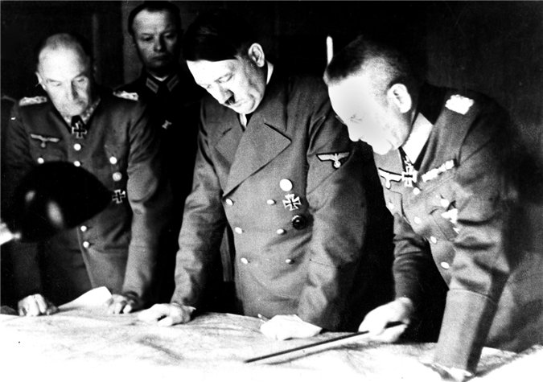
Напад Німеччини на СРСР
План «Барбаросса» передбачав «блискавичну війну»: за короткий термін знищення Червоної армії та вихід на лінію Архангельськ-Астрахань.
Початковий період війни був вкрай невдалим для Радянського Союзу.
З 22 червня по 6 липня радянські війська відійшли на 250-300 км та залишили Західну Україну.
Розпочався наступ німецьких армій на Київ. Більше двох місяців тривала оборона столиці УРСР. 19 вересня 1941 німецькі війська взяли Київ. В результаті наступу – вийшли до Дніпра.
Наприкінці 1941 р. німецькі війська окупували майже всю Україну. Радянська армія змушена була відступити.

Slide 19
Тоталітарний характер влади, жорстка централізація й атмосфера страху в країні нищили ініціативу, гальмували розв’язання потрібних завдань, у тому числі на полі бою.
Прорахунки радянського керівництва в оцінці воєнно-політичної ситуації. Переоцінка значення радянсько-німецьких договорів 1939 р. Ігнорування даних розвідки про дату наступу німецьких військ.
Відсутність чіткого плану на випадок масштабних воєнних дій (перемогти ворога збирались «малою кров’ю» на його території).
Неукомплектованість Червоної армії кадрами кваліфікованих командирів і спеціалістів через репресії проти військових.
Антирадянські настрої радянських людей, які не бажали захищати радянську владу від ворога, з яким ще реально не познайомилися.
Незавершеність заходів з інженерного зміцнення західних кордонів, в той час як оборонні споруди на старих кордонах були демонтовані.
Незавершеність процесу переозброєння. Якість радянської військової техніки поступалася німецькій.
Розміщення основних сил Червоної армії на кордоні з Німеччиною, що зробило їх легкою мішенню під час раптового удару.
.
Причини невдач Червоної армії:

Slide 20
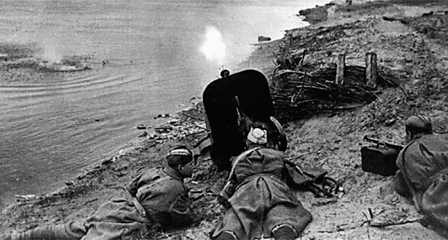
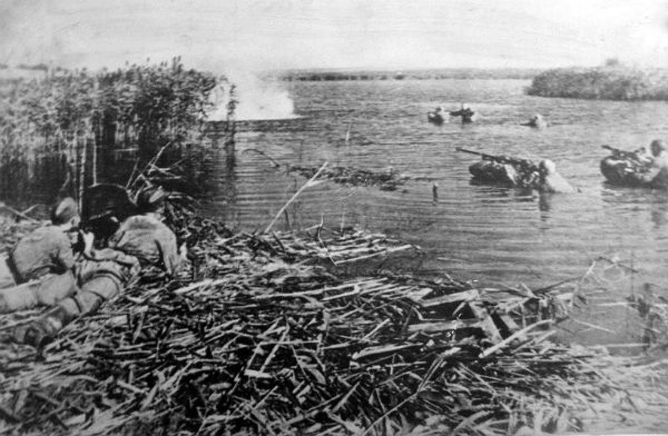
БИТВА ЗА КИЇВ
У серпні 1941 р. Гітлер відхилив пропозицію командування сконцентрувати сили у напрямку Москви. Натомість підписав директиву, яка передбачала розворот і наступ на південь. Київ опинився «у лещатах». Незабаром німці зімкнули кільце оточення, 19 вересня Червона Армія залишила столицю України. Оборона Києва тривала 72 дні – довше, ніж опір цілої Польщі у вересні 1939 р.
Наприкінці вересня оточені радянські війська були розгромлені. За німецькими даними, 665 тис. військових Червоної Армії потрапили у полон.
Адольф Гітлер про битву за Київ: «Найбільша битва у історії світу!»

Slide 21
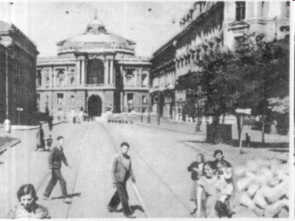
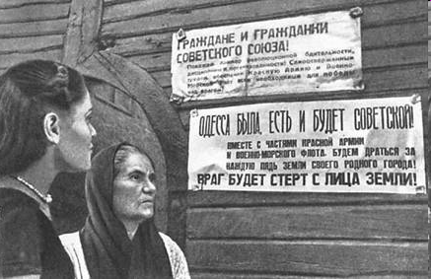
ОБОРОНА ОДЕСИ
5 серпня-16 жовтня 1941
Радянські війська, що протягом 73 днів обороняли місто, приковували до себе значні сили ворога, задавши їм великих втрат (понад 300 тис. осіб). Оборона міста давала можливість Чорноморському флоту впродовж 2 половини 1941р. контролювати всю акваторію Чорного моря, загрожуючи узбережжю Румунії та нафтовим родовищам.

Slide 22
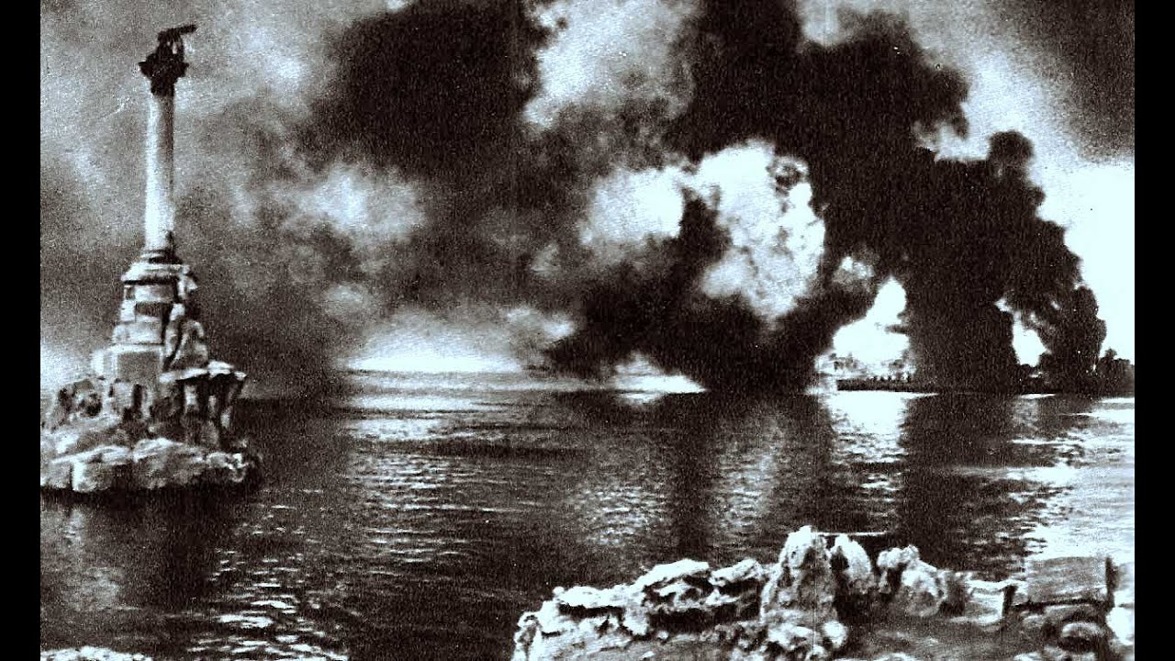
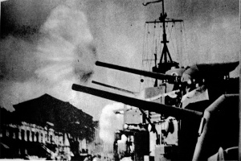
ОБОРОНА СЕВАСТОПОЛЯ
30 жовтня 1941 року розпочалась оборона Севастополя із суші під час Другої світової війни.
Німецьке командування прагнуло заволодіти Кримом і мати контроль над Чорним морем. Севастополь був важливим стратегічним пунктом
4 липня 1942 року після 250 днів оборони радянські війська залишили місто.

Slide 23
Події 1941-1942 рр.
Економіка країни перебудовувалася на новий лад. Сенсом життя радянського суспільства стало гасло «Все для фронту, все для перемоги!».
Розпочалася евакуація матеріальних і людських ресурсів на схід СРСР. З України були евакуйовані 550 підприємств, майно колгоспів, Академію Наук України, культурно-освітні засоби. Усе, що не можна було вивезти, підлягало знищенню.
В воєнних умовах сталінське керівництво продовжувало керувати репресивними методами. Жорстокі накази Сталіна: «Ні кроку назад!» нерідко прирікали на загибель цілі з’єднання.
За пропозицією радників Генерального Штаба, потрібна була активна стратегічна оборона, накопичення резервів. Проте Сталін наполягав на наступальних операціях.
Погано продумані і слабо матеріально і технічно забезпечені наступи радянської армії на Кримському Фронті, у Харківському напрямку у лютому-травні 1942 р. закінчилися невдачами.
22 липня 1942 р. після захоплення німцями м. Свердловська Ворошиловградської області вся територія УРСР була остаточно окупована.

Slide 24
Окупаційний режим
На більшості окупованих українських земель було утворено Рейхскомісаріат «Україна».
Характерною рисою німецького окупаційного режиму став кривавий терор. Відбувалися каральні акції, масові розстріли, створювалися гетто і концентраційні табори.
В Україні, як і в інших регіонах, окупованих Німеччиною, відбувався голокост – переслідування і масове знищення євреїв нацистами.
Загалом в Україні було створено 50 гетто і 180 великих концтаборів. Під час окупації України було вбито 3,9 млн. мирного населення і 1,3 млн. військовополонених.
До Німеччини вивозилися продовольство, обладнання, сировина, робоча сила. З України на примусові роботи в Німеччину було вивезено 2,4 млн. осіб.

Slide 25
Окупаційний режим
План «Ост» - таємний план уряду Третього Рейху з проведення освоєння земель Східної Європи і її німецької колонізації після перемоги над СРСР. Основний план Ост був розрахований на 20-30 років і передбачав таке: - розділення на губернаторства та поступова колонізація німецьким населенням окупованих територій СРСР (5 губернаторств до Уралу).
Остарбайтери – (нім. die Оstarbeiteren – «східні робітники») – таку назву нацистські чиновники вживали щодо групи цивільних робітників (не німців), вивезених з окупованих територій СРСР, які до 1939 входили до складу СРСР, чітко позначаючи таким чином їхнє відмінне від робітників у Третьому райху соціально-правове становище. Більшість О. були доставлені на територію нацистської Німеччини та її союзників примусово. Щоб відрізняти О. від іноз. робітників, їх зобов'язали носити на верхньому одязі розпізнавальний знак «ОST».
Колабораціонізм - термін, яким користувалася радянська влада в період ІІ Світової війни, коли йшлося про співпрацю українців із нацистською владою. У класичному розумінні термін «колабораціонізм» означає співпрацю громадянина держави з її ворогами на шкоду державі.

Slide 26
організовані групи націоналістичного активу й відомих діячів Західної України та укр. еміграції з багатьох країн Європи, спрямовані влітку–восени 1941 ОУН у центр., сх. та пд. райони України з метою створення укр. органів влади, органів місц. самоврядування та організації нац. громад., культ. життя на територіях, окупованих нацистською Німеччиною.
Українська повстанська армія отамана Бульби Боровця (УПА(о)Б-Б), Українська народно-революційна армія (УНРА, з літа 1943 року) — підпільна збройна формація, створена на Поліссі влітку 1941 року, в селі Немовичі Сарненського р-ну, що на Рівненщині. Бульбівці воювали як проти нацистів, так і проти радянських військ, періодично співпрацюючи з однією із сторін. Найбільшого розмаху Поліська Січ набула у 1942 році, коли в її рядах було від 3-х до 10-ти тис. вояків. Повстанці контролювали частину Полісся, проголосивши Олевську республіку.
«Похідні групи»-
«Поліська Січ»
Окупаційний режим

Slide 27
Чорнопіджачники(чорна піхота, «чернопиджачники») — умовна назва піхотних підрозділів Червоної Армії, які були сформовані з цивільного населення окупованих територій після їх звільнення. В бій вводились не підготовленими, без належної амуніції та зброї. Найбільш масово використовувались у 1943-44рр. роках під час форсування Дніпра.
«Чорносвитники»
«Депортація»
примусове переселення, вигнання чи висилка з постійного місця проживання або з держави окремих осіб чи народів. Застосовується як засіб карного чи адміністративного покарання. З початком ІІ Свіової війни у 1939—1940 роках примусового виселення зазнало населення Західної України, Західної Білорусі та Прибалтики. У воєнні 1941—1944 роки у віддалені райони Сибіру депортовані були німці, а також представники народів, країни яких входили в гітлерівську коаліцію (угорці , болгари, фіни). Протягом 1944 року, за звинуваченням у колабораціонізмі з рідних земель було насильно виселено кримських татар, калмиків, інгушів, чеченців, карачаєвців, балкарців, ногайців, турків-месхетинців, понтійських греків.
Окупаційний режим

Slide 28
Рух опору
радянський
націоналістичний
Радянські партизани і підпільники
Збройні формування ОУН та УПА
Мета - відновлення статусу України у складі СРСР
Мета – відродження незалежної української держави
армії О. Федорова, С. Ковпака, О. Сабурова, М. Наумова
Степан Бандера (ОУН-Б),
Андрій Мельник (ОУН-М),
Роман Шухевич (УПА)
«рейкова війна»: підривали ешелони, виводили з ладу рух; громили ворожі штаби, здійснювали рейди в тил ворога
боротьба на три фронти: проти німецьких окупантів, проти радянських партизан і радянської армії та проти формувань польської Армії Крайової

Slide 29
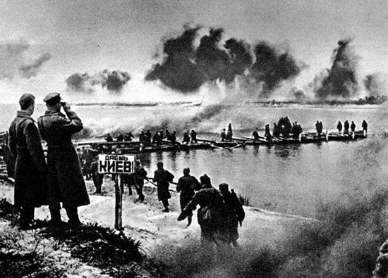
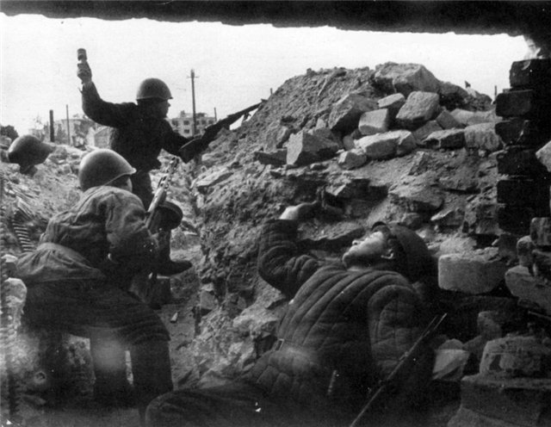
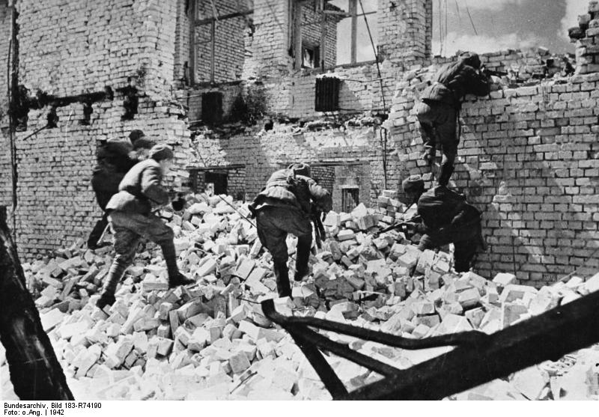
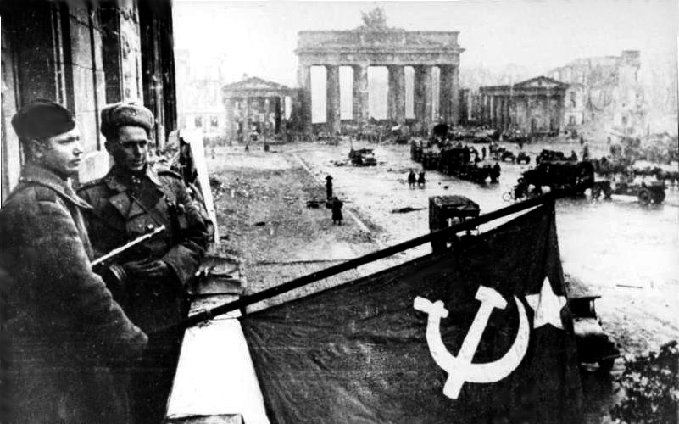
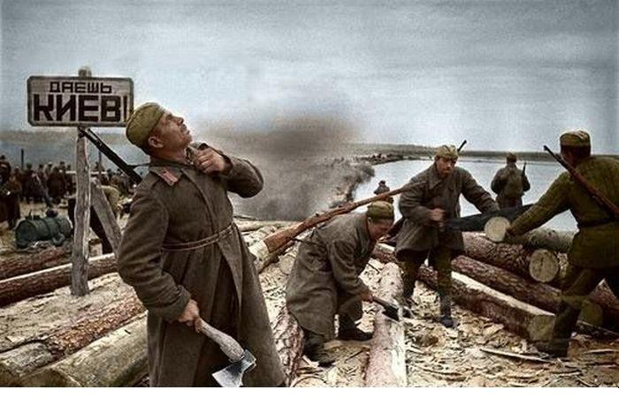
Визволення України
Сталінградська битва (17 липня 1942 р. – 2 лютого 1943 р.) поклала початок корінному перелому у війні на користь СРСР і стала початком визволення України.
У грудні 1942 р. почалося визволення Донбасу. На початку вересня 1943 р. радянські війська звільнили Донецьк.
10 вересня 1943 р. – Маріуполь.
Вересень-жовтень 1943 р. – битва за Дніпро.
6 листопада 1943 р. визволено Київ, але ціною величезних людських жертв.
1944 р. визволено Правобережну Україну та Крим. 28 жовтня 1944 р. вся територія України була визволена від німецьких загарбників.
8 травня 1945 р. капітулювала Німеччина. Закінчилася Велика Вітчизняна війна (1941-1945).
2 вересня капітулювала Японія. Друга світова війна скінчилася.

Slide 30
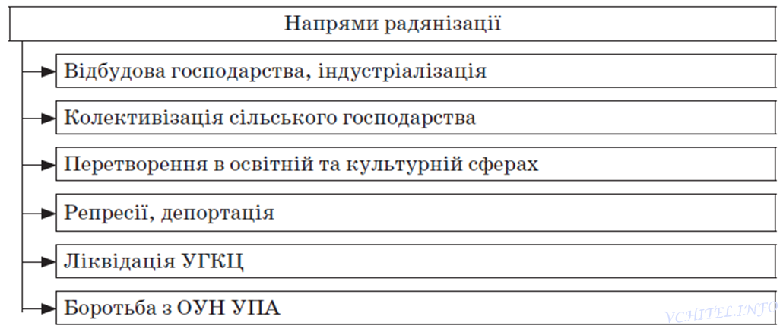
Повоєнна радянізація

Slide 31
Західна Україна
Західна Україна повторила всі соціалістичні реформи.
Суть перетворень в західних областях УРСР полягала в тому, щоби продовжити і завершити соціалістичну перебудову «возз’єднаних земель», тобто привести західних українців у відповідність з радянською системою.
Населення Західної України вороже ставилося до комуністичного режиму і вело боротьбу проти нього.
Цю боротьбу очолили дві сили: греко-католицька церква та ОУН-УПА.

Slide 32
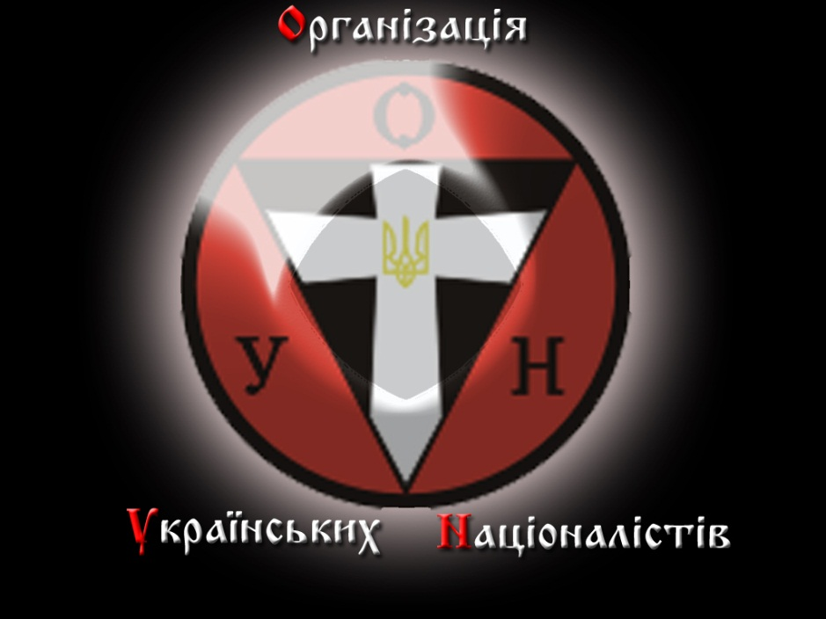
Західна Україна
У 1946 р. греко-католицька церква була ліквідована більшовиками.
Боротьба проти ОУН-УПА тривала до середини 1950-х рр.
Головними цілями ОУН-УПА були боротьба проти сталінського режиму і створення української незалежної держави.
Після загибелі Р. Шухевича закінчився організований опір радянській владі на західноукраїнських землях.
Окремі невеличкі загони повстанців діяли до середини 1950-х рр.

Slide 33
Підсумки
В роки Другої світової війни Україна була ареною збройної боротьби проти німецьких окупантів. В тилу рух Опору був представлений радянською течією (партизани) і національно-визвольним рухом (формування ОУН-УПА).
Зазнавши величезних людських і матеріальних втрат, український народ зробив величезний внесок у перемогу над Німеччиною.
Територія УРСР збільшилася за рахунок приєднання західноукраїнських земель.

Slide 34
Контрольні питання
Назвіть хронологічні межі Другої світової війни.
Назвіть хронологічні межі Великої вітчизняної війни.
Коли був підписаний Пакт «Молотова-Ріббентропа»? Його умови?
Які західноукраїнські землі увійшли до СРСР на початку війни?
Дайте визначення поняттю «радянізація».
Коли була окупована вся територія України?
Дайте визначення поняттю «голокост».
Хто представляв радянський рух опору?
Хто представляв націоналістичний рух опору?

Slide 35
Контрольні питання
Назвіть мету радянського і націоналістичного руху опору.
Яка битва поклала початок корінному перелому у війні на користь СРСР?
Коли було визволено місто Київ від окупації?
Коли було визволено від окупації місто Маріуполь?
Коли остаточно було визволено від окупації всю територію України?
Які були особливості повоєнної відбудови господарства?
Які повоєнні територіальні зміни відбулися на західноукраїнських землях після завершення Другої світової війни?
Коли більшовиками була ліквідована греко-католицька церква на західноукраїнських землях?

